Slide 1
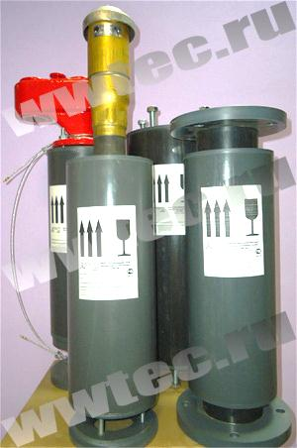
Аппараты очистки воздуха от паров бензина и дизельного топлива серий ФБ* и ФД*

Slide 2
Назначение аппаратов ФБ*
Аппарат для очистки воздуха от паров бензина и дизельного топлива предназначен для использования в системах вентиляции резервуаров для хранения и транспортировки нефтепродуктов, а также в технологических установках, где требуется отделение фракций нефтепродуктов из выделяемой паровоздушной смеси.

Slide 3
Эффективность аппаратов ФБ*(ФД*)
Установка аппаратов очистки воздуха ФБ на АЗС эффективна с экономической, экологической и эксплуатационной точек зрения.
Экономический эффект:
Годовой атмосферный выброс легких фракций углеводородов в России превышает 1,223 млн т/год, в остальных странах мира 3,81 млн.т/год > стоимость теряемых углеводородов превышает в России 407,3 млн. $/год, в остальных странах мира 1269 млн. $/год.
Насыщенные пары бензина при температуре 0°C содержат приблизительно 0,6 кг бензина на 1 куб. метр, что равняется 1 литру восстановленного бензина. При температуре 25° C насыщенные пары содержат приблизительно 2 литра бензина на 1 кубический метр. При нормальных условиях терминал хранения бензина сможет в среднем восстанавливать приблизительно 1500 литров бензина на каждые 1000 кубических метров транспортируемого бензина.

Slide 4
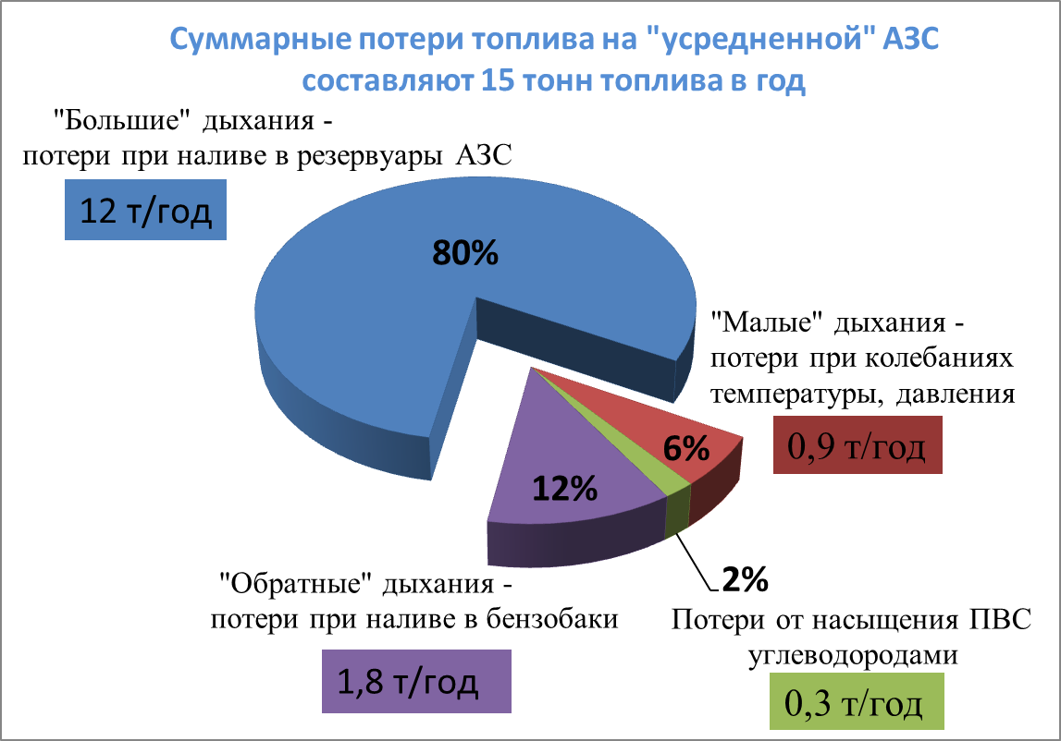
Структура потерь топлива на АЗС

Slide 5
Экономический эффект
Потери углеводородов при «больших дыханиях» вызваны сжатием паровоздушной смеси в газовом пространстве (ГП) резервуара поступающим в него жидким нефтепродуктом. Содержание паров в ГП повышается в процессе заполнения резервуара, однако основная масса паров углеводородов накапливается в ГП в период хранения нефтепродукта в резервуаре.
По заключению независимых фирм аппараты очистки выбросов воздуха от паров бензина серии ФБ позволяют экономить до 1000 л топлива в месяц.
Таким образом, аппараты ФБ :
Возвращают до 95% потерь топлива в резервуар
Позволяют экономить до 1000 л топлива в месяц
Окупаются в течение 2-х месяцев

Slide 6
Экологический эффект
Предотвращение выбросов углеводородов в окружающую атмосферу превысит прямой эффект (от возврата углеводородов потребителю) в 5-8 раз: пары бензина обладают прямым токсичным и канцерогенным воздействием - в основном, за счет бензола и оливина (возрастает риск лейкемии).
На бензозаправочных станциях производительностью 80 000 – 100 000 л/сутки обнаруживается концентрация бензола в воздухе более 23 мг/л (доказано, что бензол вызывает рак). Работники АЗС подвергаются в 300 раз большему риску заболеть раком, чем другие люди, а жители близлежащих жилых кварталов - в 100 раз.

Slide 7
Экологический эффект
Особую опасность для человека в парах бензина представляют ароматические углеводороды, а именно:
бензол – 2,3%; толуол – 2,2%; ксилол – 0,3%; этилбензол – 0,06%, а также непредельные углеводороды – 2,5% , которые, как правило, составляют 7 – 10% от общей суммы бензиновых выбросов.
Непредельные углеводороды, бензол, толуол, ксилол, этилбензол, бензопирен представляют для человека серьезную опасность: заболевания крови, нервной системы, печени и даже канцерогенез.
В результате фотохимических реакций под воздействием солнечных лучей, выбросы этих веществ обладают на два порядка большей токсичностью, чем сами предельные углеводороды С₁-С₅ и С₆-С_{10,}содержащиеся в топливе.
Таким образом, аппараты ФБ :
Очищают воздух от паров нефтепродуктов
Снижают риск заболеваний персонала АЗС и жителей близлежащих районов
Позволяют соблюсти Европейские экологические стандарты

Slide 8
Эксплуатационный эффект
Так как 1 – 7% смесь бензина с атмосферным воздухом – взрывоопасна, необходимо соблюдать меры предосторожности при хранении, использовании и транспортировке бензина, избегая контакта с источником воспламенения, способный вызвать возгорание паров бензина.
Аппараты ФБ улавливают до 90% паров топлива и значительно увеличивают пожарную и взрывобезопасность АЗС.

Slide 9
Принцип действия аппаратов ФБ*
Принцип действия основан на определенной олеофобности фильтрующего слоя (отталкивания паров бензина или дизельного топлива) во взаимосвязи с капиллярной конденсацией в микропористых структурах фильтрующих слоев и последующей адсорбцией (хемосорбцией) паров бензина или дизельного топлива. Гигроскопичность наполнителей в момент заправки позволяет удерживать пары топлива, находящиеся в газовом пространстве резервуара, и позволяет не выпускать его в воздух.
При оптимальной скорости подачи топлива можно получить одновременно сосуществование 2-х эффектов.
Сначала идет конденсация в каналах, при этом мелкодисперсная паровая фаза удерживается капиллярами, попадая в гигроскопические структуры, а затем начинается укрупнение капель, которые за счет гигроскопичности удерживаются в капиллярном слое.
Обратное движение (реверсивное течение), т.е. движение воздуха в процессе опорожнения топливного резервуара, позволяет восстановить работоспособность поглотителя, поэтому необходимо время между заправками резервуаров (не менее 12-ти часов). В момент разбора топлива при понижении уровня его в резервуаре, создается разрежение ниже атмосферного давления и идет всасывание паров и конденсация в топливный бак из капиллярных структур. Таким образом, создается возможность возврата топлива обратно в резервуар.

Slide 10
Конструкция аппаратов ФБ*
Аппараты представляют собой цилиндрическое устройство неразборного типа, состоящее из обечайки с фланцевыми (или резьбовыми) соединениями:
первое - для соединения аппарата с дыхательной трубой (снизу)
второе - дыхательным клапаном (сверху) типа СКДМ (или его аналогом) в соответствии с их присоединительными размерами.
Цилиндрическая часть аппарата и переходные фланцы изготовлены из ПВХ.
Материалом герметизации межфланцевых соединений служит МБС резина.
В качестве фильтрующей перегородки используется многослойный блок, свойства материалов которого, а также термодинамические процессы, возникающие в пограничных условиях множества фильтрующих слоев, взаимоперераспределяющих поток газовоздушной смеси, позволяет производить эффективные термодинамические процессы удаления паров непредельных углеводородов С₁-С₁₀ (бензина) с их частичным возвратом в топливную емкость в процессе десорбции.

Slide 11
Технические характеристики аппаратов ФБ*
Наименование показателя |  | Значение показателя
 |  | ФБ(ФД)- 50 | ФБ(ФД)- 100 | ФБ(ФД)- 100У
Номинал. пропускная способность по воздуху, м³/час, не менее |  | 25 | 50
Максим. пропускная способность по воздуху, м³/час, не более |  | 32 | 72
Максим. рабочее давление в корпусе, Па, не более |  | 3000
Рабочий вакуум на фильтр. блоке, Па (мм.вод.ст.), не более |  | 100 (10)
Пробное испытательное давление на прочность, МПа (кгс/см²) |  | 0,3 (3,0)
Рабочая температура среды, °С |  | 20
Характеристика рабочей среды* | Класс опасности | 4 по ГОСТ 12.1.007-76
 | Взрывоопасность | Да
 | Пожароопасность | Да
Эффективность очистки, %, не менее
в стационарном режиме |  | 90
в режиме загрузки топлива в емкость |  | 70
Габаритные размеры аппарата, мм, не более
диаметр |  | 160 | 225
длина |  | 460 | 550
Присоединительные размеры (вход/выход)
диаметр межцентрового расстояния фланца, мм |  | 100 | 170
диаметр шпильки |  | М 10 | М 14
количество шпилек, шт. |  | 4 | 4
Масса (в сборе), кг, не более |  | 5 | 8 | 10
Рабочий диапазон температур, °С |  | - 40 … + 40
Допустимая сейсмичность, балл |  | 8
Расчетный срок службы аппарата, месяцев |  | 12 | 12 | 18

Slide 12
Технические характеристики аппаратов ФБ*
Марки аппаратов и типы совмещаемых с ними дыхательных
клапанов приведены в таблице.
Наименование продукции | Марка аппарата | Тип дыхательного клапана
Аппарат для улавливания паров бензина | «ФБ-50» | СМДК – 50
 | «ФБ-100», «ФБ-100У» | СМДК – 100
Аппарат для улавливания паров дизельного топлива | «ФД-50» | СМДК – 50
 | «ФД-100», «ФД-100У» | СМДК – 100

Slide 13
Стоимость аппаратов
Тип аппарата | Стоимость аппарата за единицу, руб. с (НДС)
 | < 5 | 5 – 10 | 10 – 15 | 15 – 25 | >25
ФБ-50 | 35 000,00 | 33 500,00 | 32 500,00 | 30 500,00 | 29 000,00
ФБ-100 | 40 000,00 | 39 000,00 | 38 000,00 | 35 500,00 | 33 000,00

Slide 14
Контакты фирмы-изготовителя
ООО “НПП “Мировые Водные Технологии“
Тел.: (495) 944-71-90, (495) 972-71-11, (495) 944-66-89.
Факс: (495) 944-57-11, (495) 972-57-11.
E-mail: mvt.info@mail.ru
Cайт: www.wwtec.ru
Время работы: пн-пт 9⁰⁰-18⁰⁰, сб 10⁰⁰-16⁰⁰.
Адрес: 124460, г.Москва, г.Зеленоград, Восточная промзона, проезд 4807, д.2, стр.4.

